Slide 1
이해관계자 자본주의와 기업가 정신
2022. 11. 05
한상만
(한국경영학회장, 성균관대 교수)

Slide 2
목 차
자본주의 精神과 “기업가 精神”
국민이 바라는 기업상
새로운 기업가정신의 미래

Slide 3
1
자본주의 精神과 “기업가 精神”

Slide 4
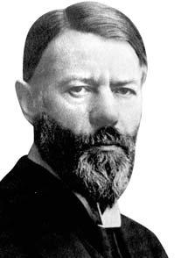
1
프로테스탄트 윤리와 자본주의 精神 (막스 베버)
근대의 발전과 자본주의 정신
근대 사회의 발전은 일차적으로 그 이전 시대 동안에 이루어진 자본축적보다는 “자본주의 정신”의 발전으로 이루어짐
자본주의 정신
돈 버는 것을 “소명(召命)”으로 여기고 무조건적으로 헌신하는 사람들을 필요로 함
자본가들은 스스로 절제력을 잃지 않고 도덕적이거나 경제적인 파탄에 직면하지 않으려면, 특별히 강한 품성이 있어야 함
명석한 통찰력과 과감한 결단력과 아울러서 그들의 내면에 철두철미하게 각인된 확고한 “윤리적＂ 특질들이 요구됨

Slide 5
1
프로테스탄트 윤리와 자본주의 精神 (막스 베버)
겉으로 볼 때에는 이윤만을 추구하는 것으로 보이는 활동을
자신에게 주어진 의무라고 느끼는 ”소명(召命)”의 범주로 바꾸어 놓음.
인류에게 필요한 재화를 공급하는 노력의 과정을 자신의 “소명”으로 생각하는 믿음은 언제나 자신의 일생을 바쳐 하는 일에 방향을 설정해 주는 이정표
자본주의 정신 : 일자리를 만들어 주고 인구 증가와 활발한 거래라는 자본주의적인 의미에서 그 도시가 경제적인 번영을 구가할 수 있게 한 것에서 느낀 기쁨과 자부심은 사실 근대적인 기업가 집단이 자신들의 “이상”을 실현해 냄으로써 느끼는 전형적인 기쁨이자 자부심
인류에게 필요한 재화들을 공급하는 과정을 통해 근대 사회가 경제적인 번영을 구가하게 됨으로써 자본주의는 꽃을 피우게 됨

Slide 6
2
유일한의 경영철학과 자본주의 精神
유일한의 경영 철학의 형성 과정
첫째, 선친 유기연의 선구자적 자녀교육으로 나라사랑을 자녀들에게 가르쳤으며, 세계 속의 한국을 생각하여 자녀들을 모두 선진국에 보내어 교육시켰음
둘째, 네브라스카에서 소년시절을 보낼 때 독실한 기독교인인 터프츠 자매가정에서 자라면서 근검절약, 나눔과 베품 등 청교도적 삶을 익힘
“
기업의 소유주는 사회이며,
개인은 단지 관리를
할 뿐이라는 것을 평소에
늘 강조

Slide 7
2
유일한의 경영철학과 자본주의 精神
유일한 어록
“기업인의 제일 큰 덕목은 고용창출이며 이윤극대화이다.”
“기업의 제일 목표는 이윤의 추구이다. 그러나 그것은 성실한 기업 활동의 대가로 얻어야 한다.”
“기업에서 얻는 이익은 그 기업을 키워 준 사회에 환원하여야 한다.”
“기업의 소유주는 사회이다. 단지 그 관리를 개인이 할 뿐이다.”
유일한의 어록은 그의 경영 철학을 단적으로 표현함
기업의 덕목은 이윤 극대화이고, 기업의 제일 목표는 이윤 추구임. 그러나, 그 전제조건은 회사가 계속 성장하여 기업의 이윤을 사회에 환원함으로써 모두가 함께 잘 사는 사회와 국가를 만드는 것임.

Slide 8
2
유일한의 경영철학과 자본주의 精神
유한양행 설립
제약회사로서는 국내 최초로 주식을 상장해 회사를 공개하여, 소유와 경영을 분리하는 경영체제를 갖추게 됨.
1971년 사망 시에 전 재산을 유한재단과 유한학원에 기증하는 것으로 마무리됨.
유일한이 세운 가장 중요한 경영철학은
‘기업은 나라와 민족의 것이고 국민의 소유’라는 것
1936
1969
1926
1962
1971
기업은 개인의 소유가 아니라 사회의 소유라는 철학.
이러한 그의 경영철학은 1936년 유한양행을 주식회사로 바꿔 주식의 일부를 임직원에게 나누어 줌.
전문경영인에게 경영권 맡김
당시 혈연관계가 전혀 없는 조권순 전무에게 경영권을 맡김으로써 유한양행이 소유경영이 아닌 전문경영인 체제로 운영되도록 함.

Slide 9
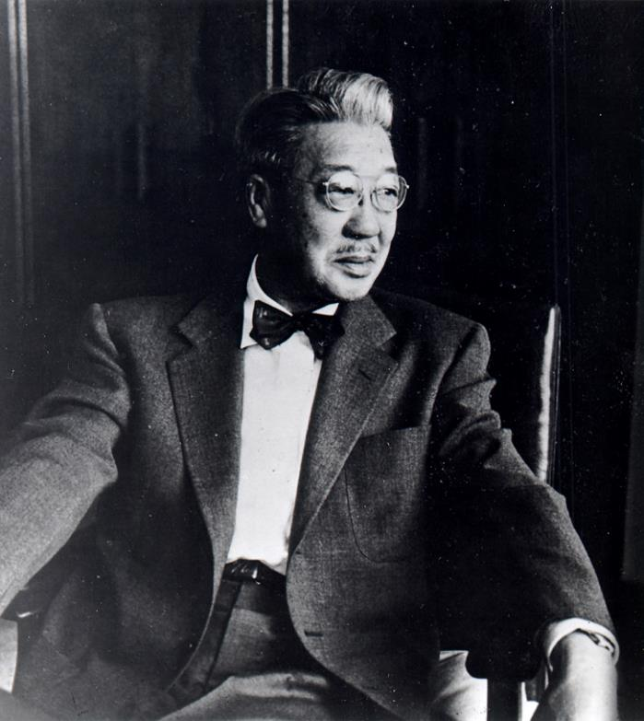
2
유일한의 경영철학과 자본주의 精神
柳一韓 경영철학의 핵심 기둥인 소유와 경영의 분리, 기업 이윤의 사회 환원의 진정한 의미는 기업가의 소유를 부정하는 것이 아님.
그것은 기업 경영을 통해서 기업의 이윤만을 추구하는 것이 아니라 국가와 동포, 사회가 함께 발전하고 함께 공영하고자 하는 資本主義 精神에 기반하고 있음.
진정한 의미에서의 기업가정신은 기업이 사회의 발전을 위한 공기(共器)라는 資本主義 精神에 바탕을 두고 있음.

Slide 10
2
국민이 바라는 기업상

Slide 11
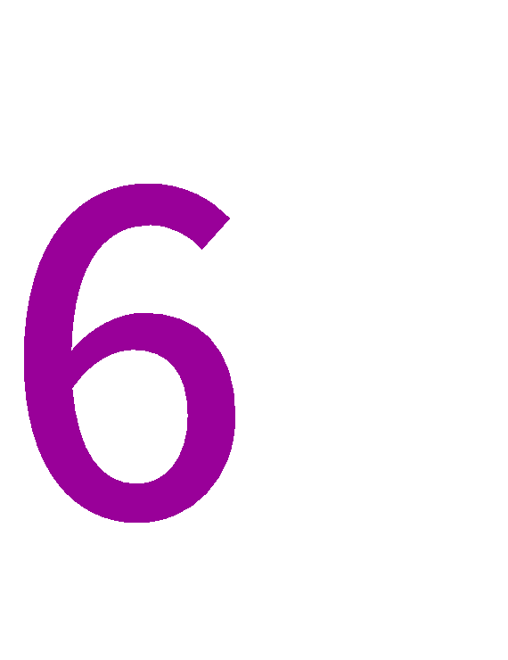
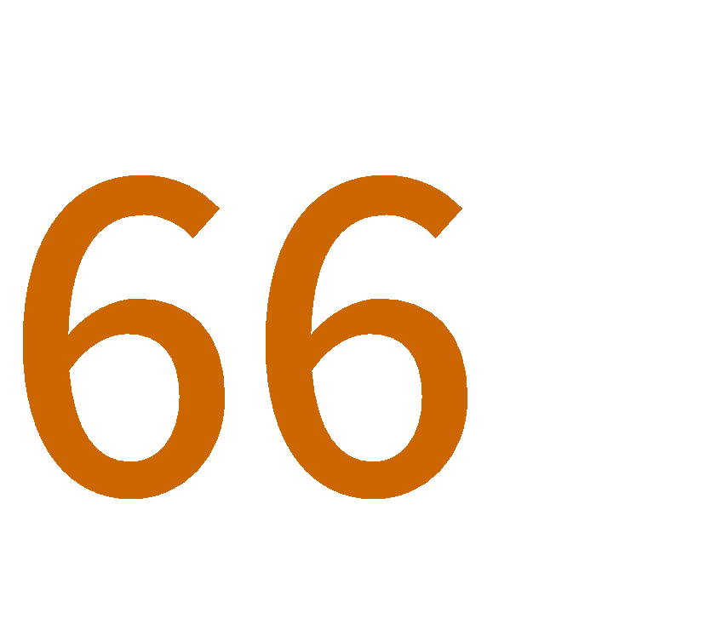
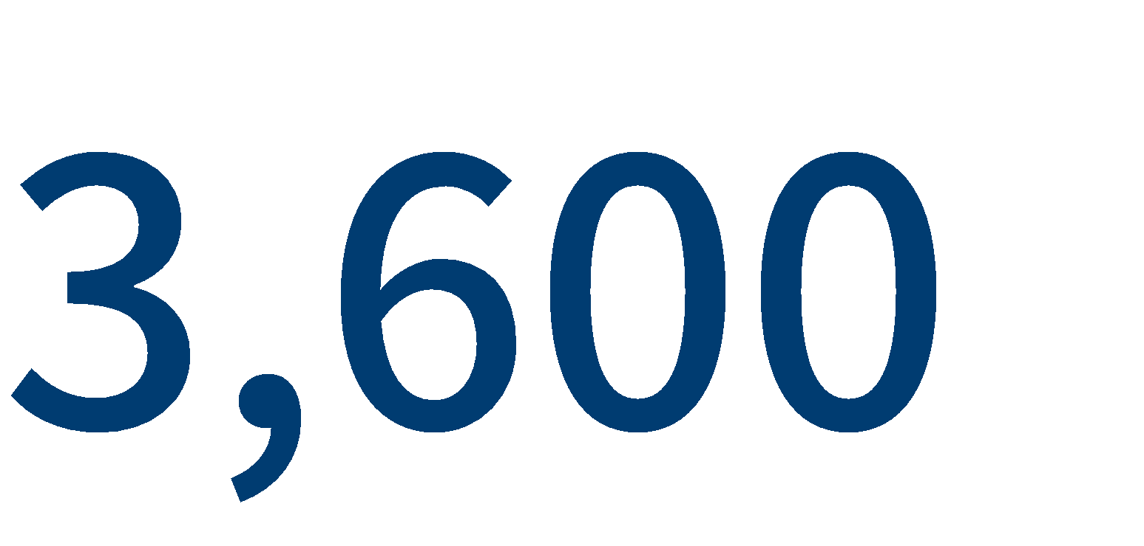
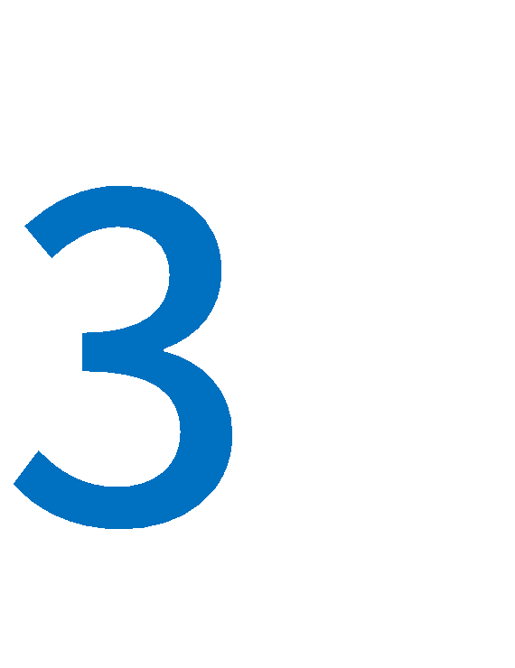
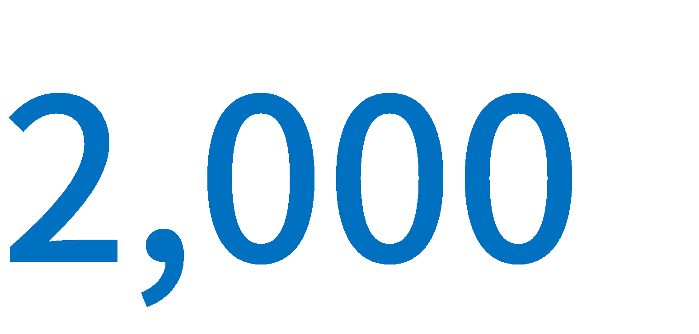
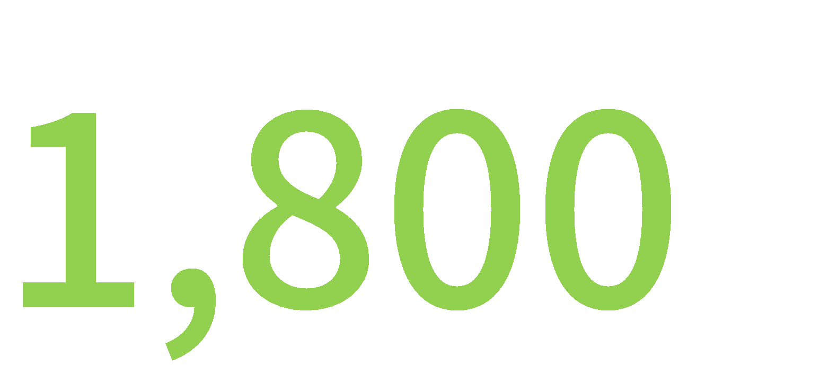
‘새로운 기업가 정신’ 의견수렴 Key Takeaways
(대한상의 조사자료 참조)

Slide 12
1
기업이 해야 할 일

Slide 13
기업이 하지 말아야 할 일

Slide 14
2
국민이 바라는 기업
✓
✓
✓
✓
✓
✓
우리가 바라는
기업

Slide 15
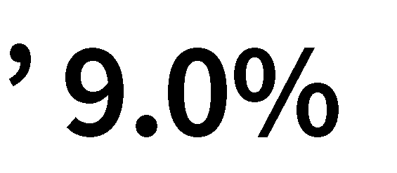
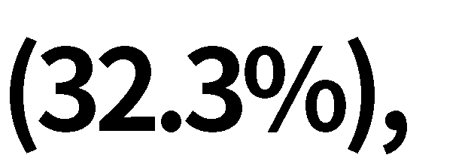
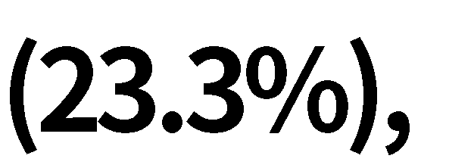
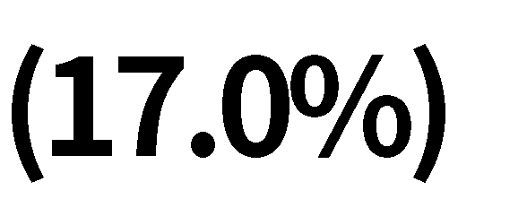
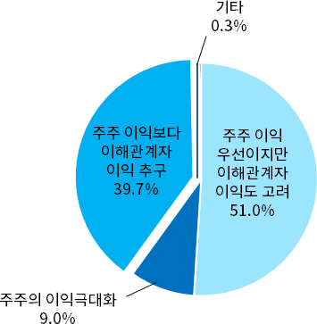
3
국민이 생각하는 기업의 목적
▪
▪
Notes:
기업의 목적: ‘주주와 사회구성원 전체의 이익

Slide 16
4
사회가 요구하는 ＇새로운 기업의 역할＇
새로운 시대정신을 기업목표와 사업영역에 반영하려는 포용력
기업의 기술과 능력으로 사회문제를 해결하고자 하는 자세와 책임감

Slide 17
4
ESG 실천 위한 ‘새로운 기업의 역할'
이윤추구만이 아닌 기업이 사회에 기여할 수 있는 방법도 함께 고민
ESG를 비용부담 관점이 아닌 새로운 비즈니스 기회로 인식

Slide 18
3
새로운 기업가정신의 미래

Slide 19
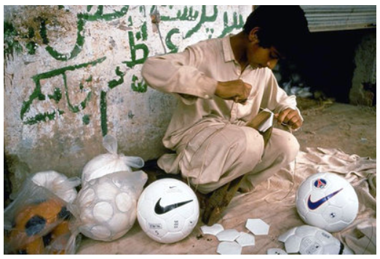
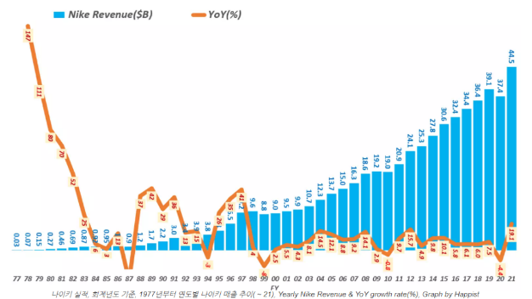
1
새로운 기업가 정신은?
나이키(Nike) 세계 소비자가 선망하는 최고 브랜드? 노동 착취 기업?
1996년 6월 미국의 한 잡지에 나이키 로고가 새겨진 축구공을 바느질하는 12세 파키스탄 소년
나이키는 “본사는 디자인과 마케팅을 담당하고 제품 생산은 협력사에 아웃소싱했다”
소비자와 투자자들은 이를 부정적으로 보고, 제 3세계 공장들의 노동 착취 실태를 고발함.
YoY(Year on Year) : 전년 동기 대비 증감율, 작년의 같은 기간과 올해의 같은 기간을 비교
1997년 회계연도에 1964년 창사 이래 처음으로 적자를 기록했고, 주가는 <라이프> 보도 후에도 선방하다가 1997년 2월 21일 9.17달러에서 그해 12월 26일 4.88달러로 하락.
→ 사회 책임 관련 리스크가 나이키 성장에 치명적 타격을 줄 가능성이 높음

Slide 20
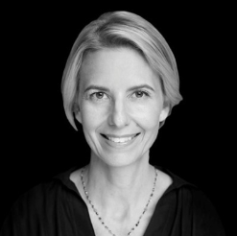
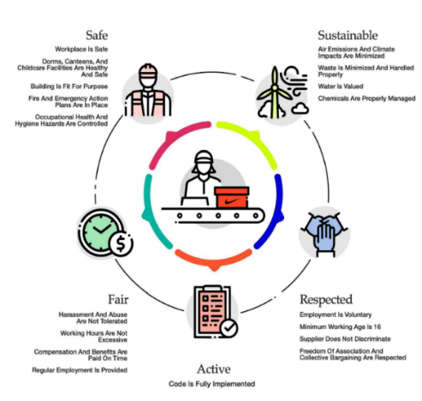
1
새로운 기업가 정신은?
나이키(Nike) 세계 소비자가 선망하는 최고 브랜드? 노동 착취 기업?
사회책임경영 전문가인 마리아 에이텔 부사장을 전격 영입: 언론 보도에 대한 산발적 대응 대신 적극적으로 불거진 문제 자체를 해결해 ‘기업 시민권’ (corporate citizenship)을 되찾겠다고 선언. 우선 여기저기 흩어져 있던 노동 및 환경 관련 업무를 모아 기업책임부를 신설함.
현재 나이키에서는 전세계 나이키 제품 생산지에 흩어져 근무하며 각 공장의 노동과 환경 문제를 담당한 직원만 85명임.
여기에 신발 공장 노동자의 연령을 18세 이상으로 제한하는 등 안전/건강/경영자 태도/인력개발/환경 관련 내용을 담은 새 생산 지침을 만들었음.
이 지침을 지키지 않으면 새로운 하청 계약을 맺지 않는 것은 물론, 기존 하청 업체에게도 주문 물량을 조정하거나 자격을 평가하는 데 이용하는 등 제재를 가함.

Slide 21
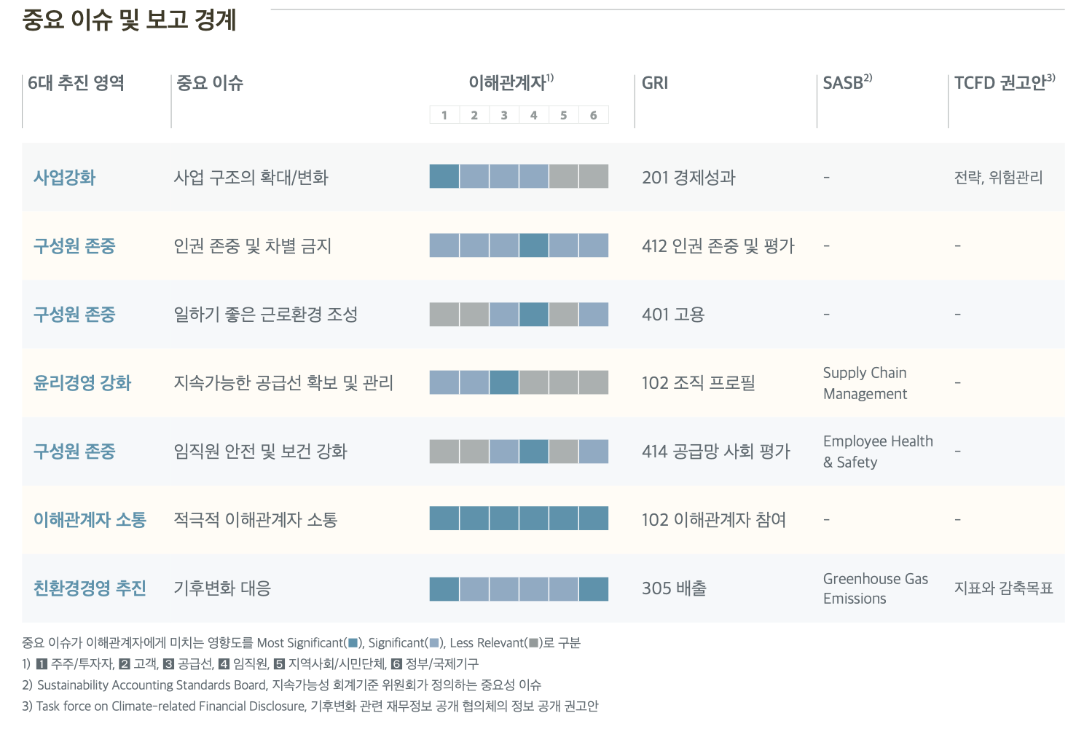
2
기업가정신의 지향점은 무엇인가?
첫째, 이해관계자의 개념을 확장
‘과거’에는 주주에 대한 관심에만 집중한 것에 반해
오늘날에는 다양한 이해관계자를 포함해서 관심도/중요도 파악이 필요할 것
포스코의 지속가능경영 보고서에서도
주주/투자자, (2) 고객, (3) 공급선, (4) 임직원, (5)지역사회/시민단체, (6) 정부/국제기구를
이해관계자로 보고 있음

Slide 22
2
기업가정신의 지향점은 무엇인가?
둘째, 기업의 성장과 사회 발전과의 관계
‘과거’에는 기업의 가치제고에 대한 관심에만 집중한 것에 반해
오늘날에는 지속가능한 성장은 기업의 성장과 사회 발전과의 선순환 구조의 확립이 필요
‘새로운 기업가정신의
미래 방향은
기업이 만들어내는 경제적, 사회적, 환경적 가치의 극대화를 통해서
기업의 성장과 사회 발전의 선순환 구조를 만들어낼 수 있어야 함’
Biz
Society

Slide 23
3
새로운 기업가정신의 미래전략 방향은?
Double Materiality를 주목해볼 것
Double Materiality란 이해관계자 자본주의의 구현을 위한 접근법으로 기업이 사회와 환경에 미치는 영향과 사회와 환경, 그리고 이해관계자들이 기업에 미치는 영향을 모두 고려해보고자 하는 접근법
Value to Society
Value to Business
기업이 환경과 사회의 이해관계자들(소비자, 직원, 협력사, 지역사회) 에게 미치는 영향 (Impact)
환경과 사회의 이해관계자들(소비자, 직원, 협력사, 지역사회)이 기업에게 미치는 영향 (Impact)
Biz
Society
Society
Biz

Slide 24
3
새로운 기업가정신의 미래전략 방향은?
첫째, Double Materiality의 V2S와 V2B간의 선순환 구조를 어떻게 만들 것인가?
Value to Society
기업이 창출하는 경제적, 사회적, 환경적 가치
선순환 구조
Biz
Value to Business
경제적, 사회적, 환경적 가치 창출에 의한 기업 가치 제고
Society

Slide 25
3
새로운 기업가정신의 미래전략 방향은?
기업 가치 제고의 시너지 효과를…
경제적, 사회적, 환경적 가치를 추구하면서 기업의 가치가 더 극대화되는 시너지 창출을 어떻게 할 것인가?
기업의 가치
Externality
Value
생태계 접근을 통해
생태계의 경쟁력과 혁신 역량을 제고함으로써 창출되는 가치
- 사회가 필요로 하는 가치
Shared Value
생태계 구성원의
Shared Value
Intrinsic Value
제품/서비스를 통해
창출하는 가치
경제적가치, 사회적 가치, 환경적 가치

Slide 26
3
새로운 기업가정신의 미래전략 방향은?
둘째, 기업의 가치 창출 방식을 어떻게 찾을 것인가?
Externality Value
Externalities = 사회적, 환경적 가치 창출을 통한 외부적인 가치
Shared Value = 기업과 이해관계자들이 서로 win-win할 수 있도록 생태계 경쟁력과 혁신역량을 제고함으로써 창출되는 가치
Intrinsic value = 기업의 제품이나 서비스 경쟁력을 제고하는 기업 고유의 가치
Shared value
가치 창출 방식
Intrinsic value
기업은 가치 창출 방식의 중요성을 이해하고,
특히 Intrinsic Value와 Externality Value를 연계하는 Shared Value를 찾아야 함

Slide 27
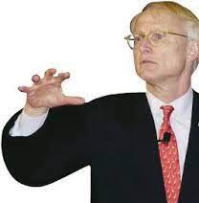
3
새로운 기업가정신의 미래전략 방향은?
셋째, 기업가정신은 새로운 가치 창출 모델
단기적 재무성과
“아직 기업은 가치 창출의 구식 접근 방식에 갇혀 있음.
기업들은 가장 중요한 고객 요구를 놓치고
장기적인 성공을 결정하는 광범위한 영향을 무시하면서
단기 재무 성과를 최적화하면서
가치 창출을 협소하게 보고 있음”
- 마이클 포터 -

Slide 28
포스코 기업 가치 창출 방식
Notes:
매칭 안되는 부분에서 ‘탄소중립 요구대응’이나 ‘수소’ 관련 부문 -> Shared Value
1. 친환경 경영추진 매칭 이유
다른 연료가 아닌 친환경적인 수소를 활용하는 신규사업을 벌이고 있어 기후변화에 대응하고 있다고 여겨짐
2. 사업강화 매칭 이유
기존부터 하던 철강 사업과 새로운 수소를 활용한 신규사업을 융합시켜 새로운 시너지를 창출하는 것은 사업구조에 변화가 있는 것이라 여겨짐

Slide 29
포스코 기업 가치 창출 방식
생태계 경쟁력을 통한 Shared Value
Notes:
매칭 안되는 부분은 ‘지역발전을 고려한 부분’인데 MA에 없어 매칭이 안된다고 여겨짐 -> Shared Value
윤리경영 강화/이해관계자 소통이 부족하므로 그 부분을 표시하려고 보라색 점선으로 표시
1. 동반성장 확산 통한 상생효과 증가분 매칭 이유
포스코만 성장하려고 하는 것이 아닌 협력사들 및 신생기업, 그리고 신규 일자리 창출을 통환 고용창출까지 하는 것은 이해관계자들이 가장 원하던 것이라 이해관계자 소통을 통해 이들이 원하는 것을 실천하고 있어서 매칭이 된다고 생각
2. 철강산업 생태계 구축 육성 경험/축적 자산,경험 활용이 용이한 소재,에너지 분야의 신사업 전개 매칭 이유
공급사,협력사,고객사 등을 연계하는 생태계를 가지고 있고 유지하기 위해 노력하고 있는 것이 지속가능한 공급선 확보 및 관리라 윤리경영 강화에 속한다고 생각함
또한 이러한 생태계를 활용하여 신사업을 전개하려고 하고 있기 때문에 사업 구조를 확대하고 있으므로 사업 강화에도 포함된다고 여겨짐
3. 가족친화형 기업문화 선도 경험
출산과 관련한 제도를 규정함으로써 일하기 좋은 근로환경 조성하고 있어 구성원 존중에 해당한다고 생각함

Slide 30
[ ]
감 사 합 니 다

